Slide 1
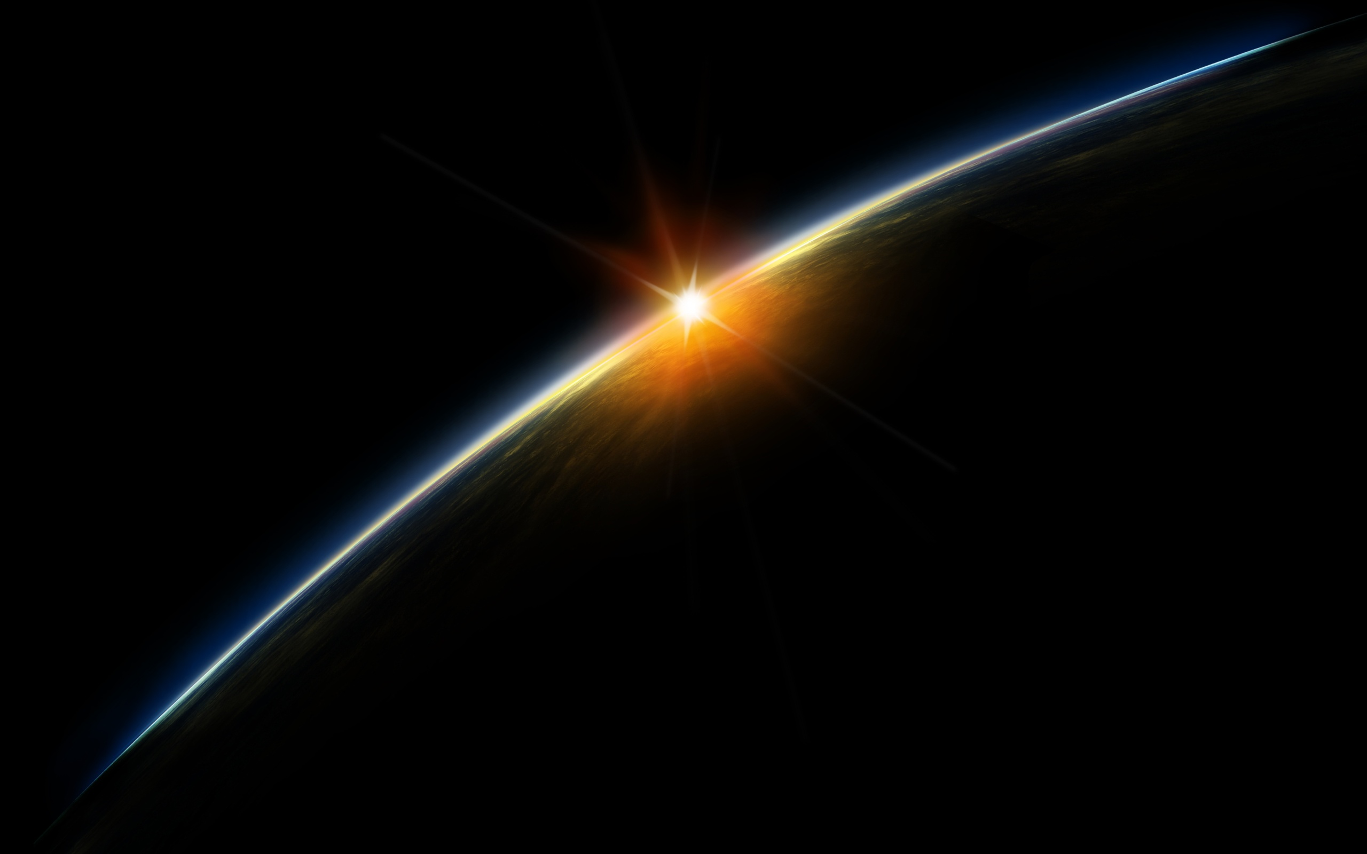
И.А. Самыловский, ФКИ МГУ Компьютеры и космос. Как из чертежей рождаются спутники. Занятие 4

Slide 2
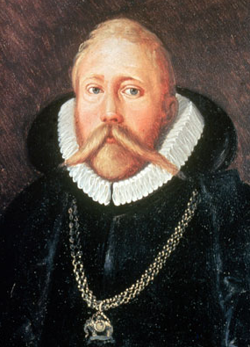
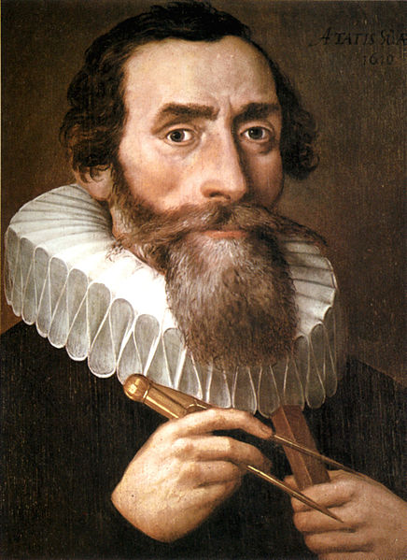
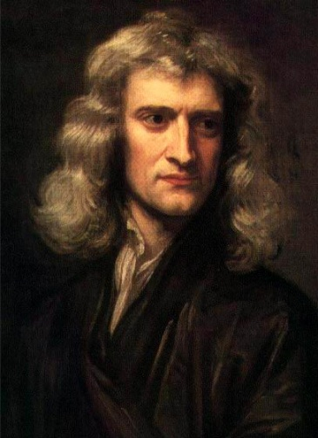
Краткий исторический обзор
Астродинамика – изучение и описание движения искусственно созданных космических объектов в космическом пространстве под действием естественной космической среды и при воздействии специально создаваемых сил. Ведет отсчет с 1957 г.
Небесная механика – описание движения планет Солнечной системы в естественной среде. Известна с античных времен.
Тихо Браге (1546 – 1601) Определил положение и периоды обращения планет с точностью до 1 угловой минуты по положению и 1 секунды по времени. | Иоганн Кеплер (1571 – 1630) Вывел основные законы движения небесных тел. | Исаак Ньютон (1642 – 1727) Разработал классическую механику движения тел в порождаемом ими гравитационном поле.

Slide 3
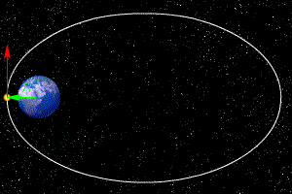
Законы кеплера
Первый закон Кеплера
Орбита каждого из взаимодействующих тел является коническим сечением, в фокусе которого находится центр масс. Если тела имеют ограниченное расстояние между собой на длительном промежутке времени, то их орбиты являются эллипсами, при неограниченном расстоянии – это гиперболы.
Второй закон Кеплера
Линия, соединяющая два тела при вращении,
описывает равные площади в равные
промежутки времени (см. рисунок).
Третий закон Кеплера
Сумма масс двух тел, взаимно обращающихся
по эллиптической орбите, умноженная на
квадрат периода обращения пропорциональна
кубу среднего расстояния между ними.
Для просмотра анимации нажмите F5

Slide 4
уравнения задачи двух тел
Сила взаимодействия масс подчиняется закону:
F – сила притяжения двух объектов массами M и m
r – радиус-вектор, соединяющий их центры
G = 6,6726±0,0005·10⁻¹¹ м²/кг·с² – гравитационная постоянная
M = 5,9742·10²⁴ кг – масса Земли
μ = G·M = 398,6005·10¹² м³/с²
Уравнения движения тел идентичны:
Сокращаем массы и складываем уравнения >>>

Slide 5
Основное уравнение задачи двух тел
Основное уравнение задачи двух тел (уравнение невозмущённого движения):
μ = G(M+m) ≈ GM
Удобно ввести потенциальную функцию основной притягивающей массы:
Тогда сила притяжения, действующая на единицу массы, находящейся в точке r, вычисляется как градиент U:
Основное уравнение задачи двух тел имеет 6 интегралов.
«Интеграл» = «закон сохранения»

Slide 6
Интеграл энергии
Интеграл энергии получается умножением обеих частей основного уравнения задачи двух тел
скалярно на вектор скорости
Интегрируем обе части:
где h – константа интегрирования.
Физический смысл: кинетическая энергия преобразуется в потенциальную и наоборот:

Slide 7
Интеграл момента количества движения (интеграл площадей)
Интеграл момента количества движения (интеграл площадей) получается векторным умножением обеих частей основного уравнения задачи двух тел на r:
Интегрируем обе части:
где с – константа интегрирования, имеющая размерность момента импульса (количества движения). Следовательно, r(t) изменяется, оставаясь в неподвижной плоскости, перпендикулярной c. Физический смысл: в задаче двух тел плоскость орбиты сохраняет своё положение в пространстве.

Slide 8
Интеграл Лапласа
Интеграл Лапласа получается векторным умножением обеих частей основного уравнения задачи двух тел на c:
т.к.

Slide 9
Интеграл Лапласа
Интегрируя обе части, получим
где f – константа интегрирования (вектор Лапласа).
Можно видеть, что c·f = 0, т.е. вектор f лежит в плоскости орбиты.
Умножая обе части уравнения скалярно на r, получим
Это равенство называется интегралом Лапласа.

Slide 10
Орбиты задачи двух тел
Преобразуем интеграл Лапласа:
Отсюда имеем формулу конического сечения:
линия апсид

Slide 11
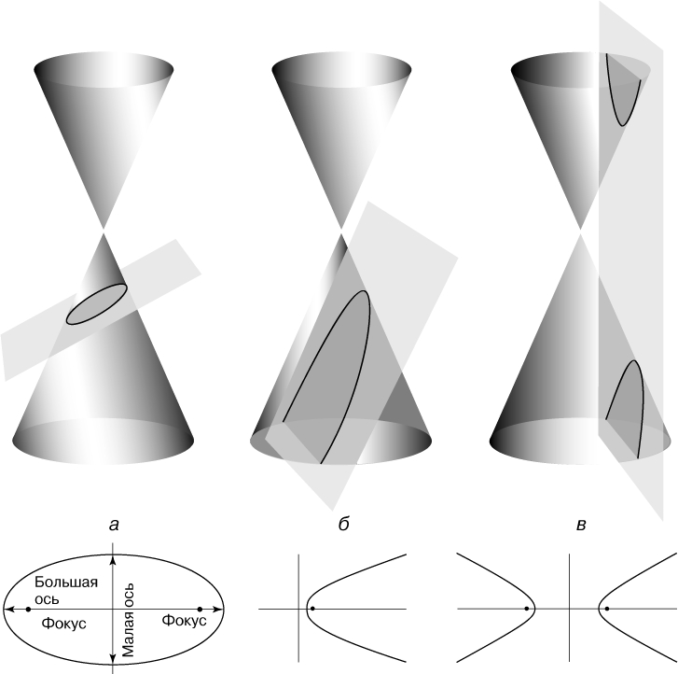
Конические сечения
Эллипс Парабола Гипербола

Slide 12
Эллиптическая орбита
b
a
a
b
a – большая полуось;
b – малая полуось;
r_{a} – расстояние от фокуса до апоцентра орбиты;
r_{p} – расстояние от фокуса до перицентра орбиты.

Slide 13
Интегралы площадей и энергии через параметры орбиты
Тангенциальная компонента скорости:
Дифференцируя формулу конического сечения, получим радиальную компоненту скорости:
Складывая радиальную и тангенциальную компоненту скорости, получим:

Slide 14
Интеграл энергии через параметры орбиты
Для определения константы интегрирования h интеграла энергии возьмем на орбите точку θ=0. Для этой точки r=p/(1+e). В этой точке квадрат скорости будет равен
В зависимости от типа конического сечения интеграл энергии выражается следующим образом:

Slide 15
Шестой интеграл – время прохождения перицентра
Радиус-вектор заметает площадь А с секторной скоростью
С другой стороны, площадь эллипса равна πab, т.е. секторная скорость равна площади, деленной на период обращения T:
Из верхнего уравнения следует:
При интегрировании определится последняя шестая константа, являющаяся временем τ прохождения перицентра орбиты:

Slide 16
Итого - Шесть интегралов
Интеграл энергии;
Интеграл вектора количества движения c = (c_{x}; c_{y}; c_{z}) – три параметра;
Вектор Лапласа f, задающий положение большой полуоси;
Время τ прохождения заданной точки орбиты.
Векторы с и f задают положение плоскости орбиты в пространстве.
Параметры a/p/T задают форму орбиты.
Параметр τ определяет время прохождения заданной точки орбиты.

Slide 17
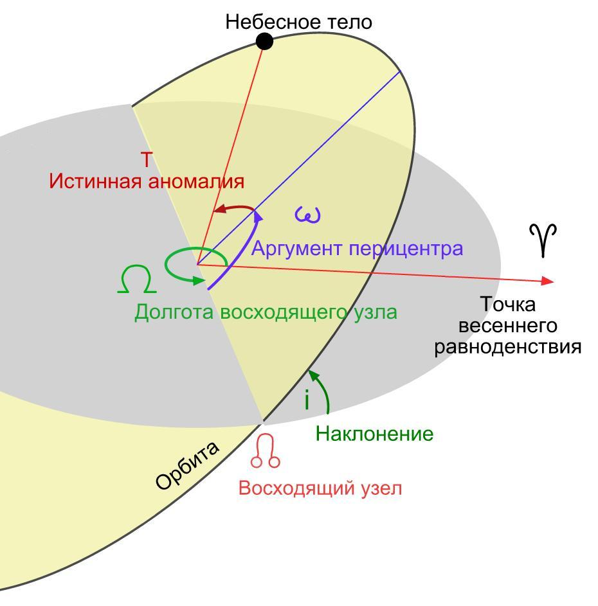
Кеплеровы элементы Орбиты
i – наклонение плоскости орбиты к экватору;
Ω – долгота восходящего узла – угол, отсчитываемый от линии весеннего равноденствия до точки пересечения орбиты с экватором при движении КА из южного полушария в северное;
ω – аргумент перицентра, измеряемый против часовой стрелки от восходящего узла в плоскости орбиты;
a или p – главная полуось орбиты или полуфокальный параметр;
e – эксцентриситет;
θ, M, τ – истинная, средняя аномалии, задающие положение КА относительно перицентра, и время прохождения перицентра.
Плоскость экватора

Slide 18
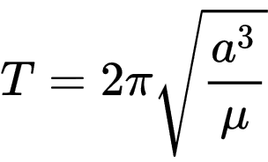
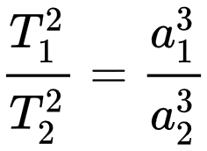
Связь периода обращения и большой полуоси
Третий закон Кеплера

Slide 19
Наборы орбитальных элементов TLE
ISS (ZARYA)
1 25544U 98067A 08264.51782528 -.00002182 00000-0 -11606-4 0 2927
2 25544 51.6416 247.4627 0006703 130.5360 325.0288 15.72125391563537

Slide 20
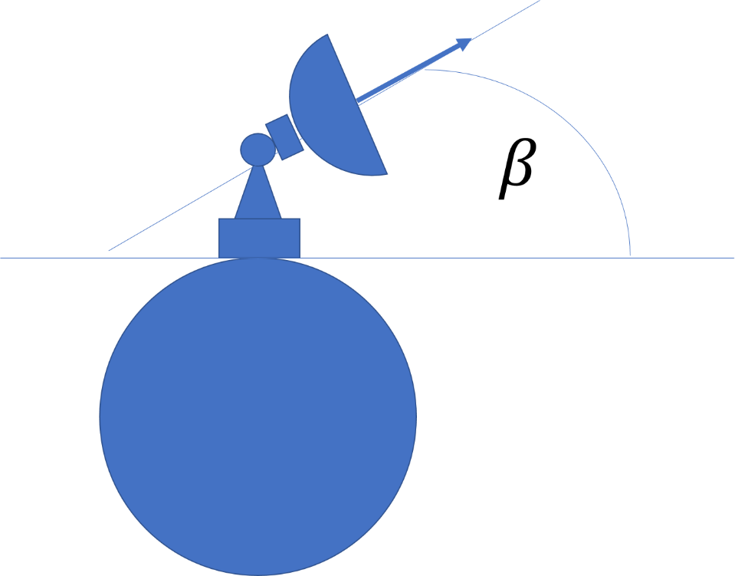
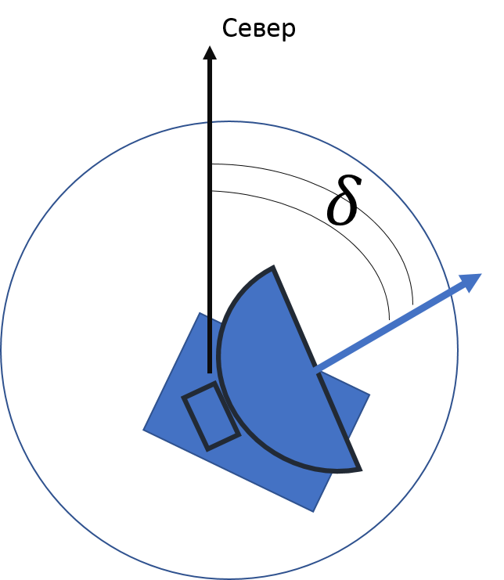
Интерпретация угла места антенной системы:
угол отклонения антенной системы от касательной плоскости к земному эллипсоиду в точке расположения антенны
Интерпретация азимута антенной системы: угол отклонения антенной системы от направления на север от точки расположения антенны

Slide 21
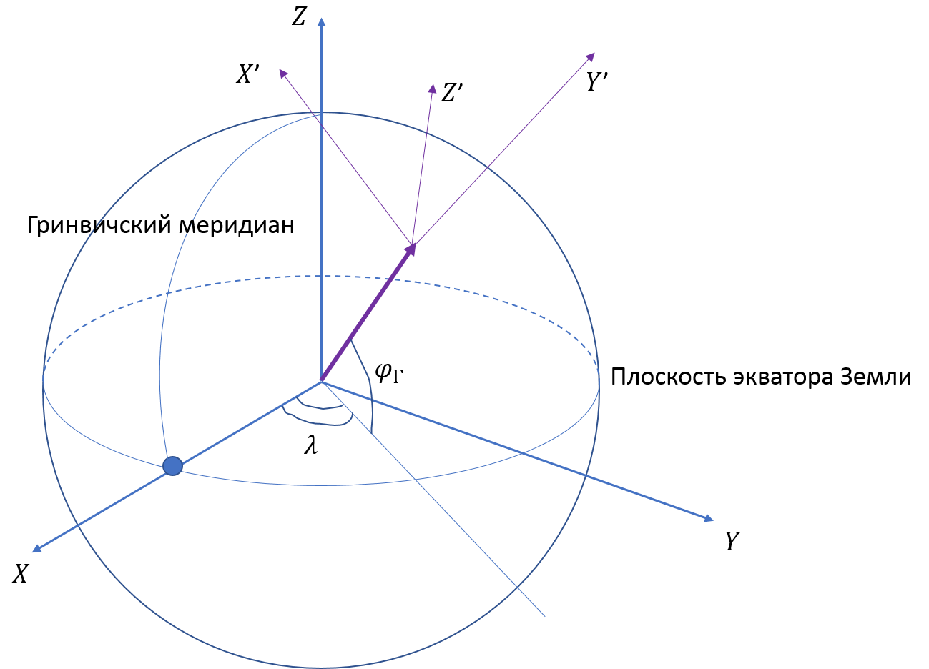
Отслеживание спутника
- Долгота антенны
- Широта антенны
Матрица перехода от гринвичской системы координат (ГСК) к топоцентрической системы координат (ТСК)
Азимут:
Угол места:

Slide 22
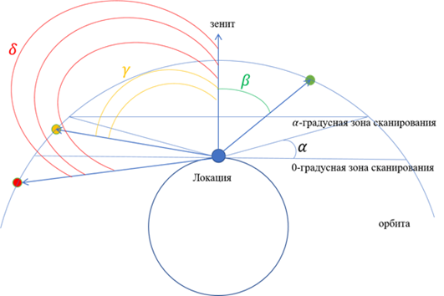

Slide 23
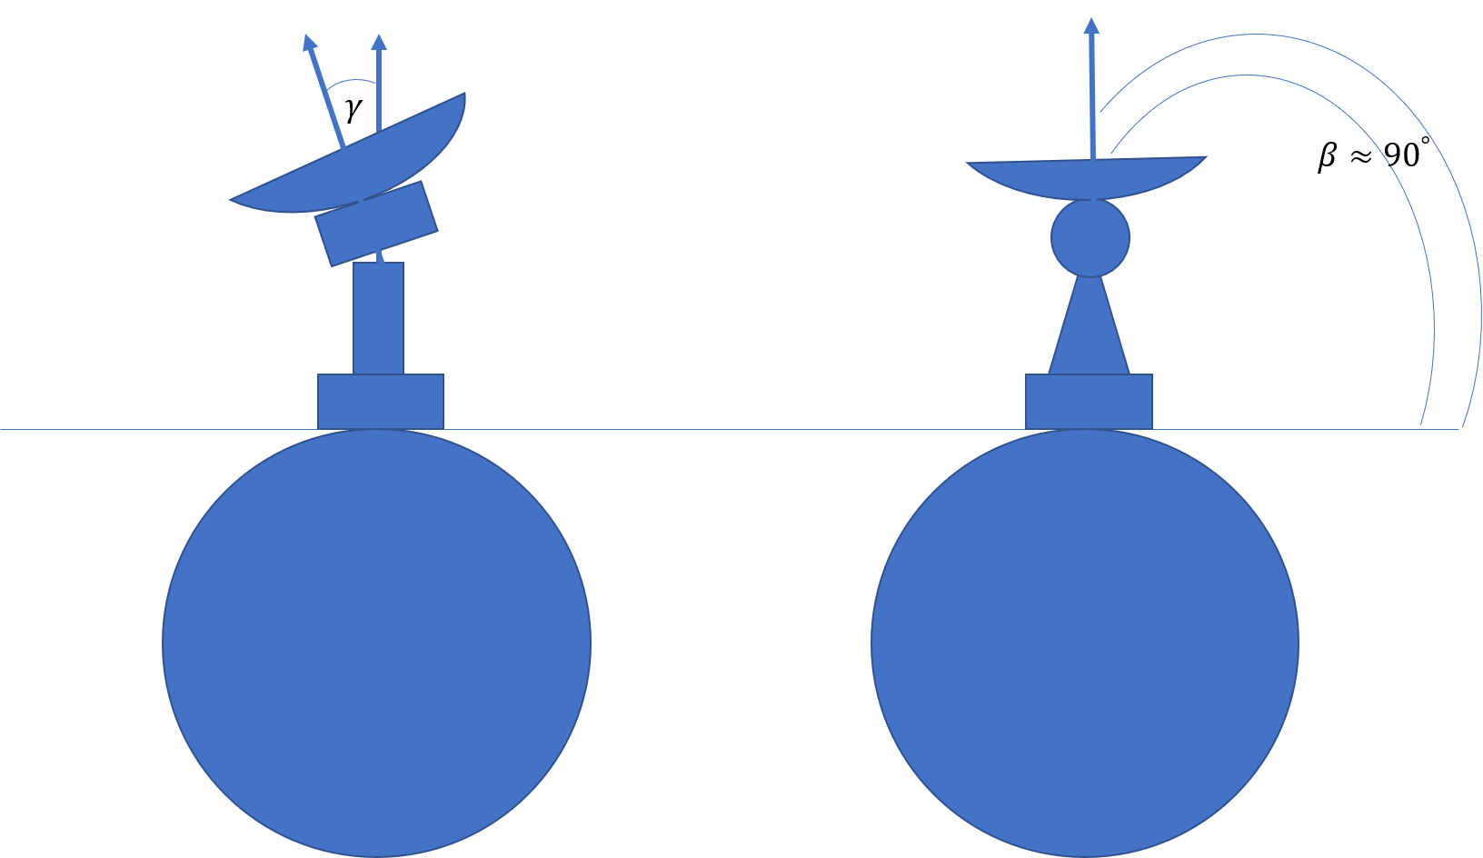
Интерпретация угла наклона антенной системы, используемого для позиционирования антенны при приближении угла места к 90 градусам

Slide 24
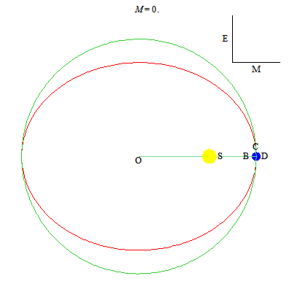
Орбитальные аномалии для эллиптической орбиты
Истинная аномалия θ – действительное угловое положение КА на орбите. Простого аналитического соотношения для ее нахождения не существует.
Средняя аномалия M – отсчитываемое от перицентра угловое положение гипотетического тела, движущегося с постоянной угловой скоростью по круговой орбите:
T – период обращения;
Δt – время от прохождения перицентра.
Также M равна произведению среднего движения на время:
Эксцентрическая аномалия E – угол COS.
Для просмотра анимации нажмите F5

Slide 25
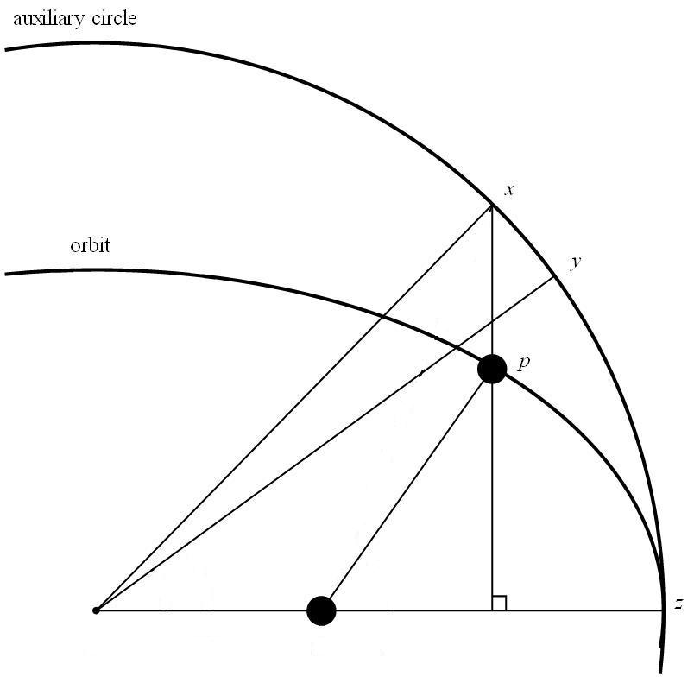
Связь между истинной и эксцентрической аномалией
Расстояние от центра эллипса до фокуса: ae.
Из геометрии будем иметь:
r
E
M
θ

Slide 26
Вывод Уравнения Кеплера
Интеграл площадей:
Интеграл энергии для эллиптической орбиты:
Подставляя производную истинной аномалии по времени из первого уравнения во второе, получаем:
Средняя угловая скорость движения:
Тогда уравнение преобразуется к виду:

Slide 27
Уравнение Кеплера
Интегрируем:
Это уравнение называется уравнением Кеплера. Оно не имеет решения в элементарных функциях.
Схема решения простых задач
Для заданных r и θ найти t: по r и θ находим Е, затем М, после чего t.
Для заданного t найти r и v: по t находится М, затем методом итераций находится Е: E_{n+1}=E_{n}+M, и затем определяются искомые величины.
Для круговых орбит, для которых e мало, истинная аномалия может быть выражена в виде ряда как функция M:

Slide 28
Задача: Определение движения по начальным условиям
Дано: r₀(t₀), v₀(t₀).
Найти: положение и форму орбиты, координаты и скорость тела на орбите.
Сразу можем найти постоянную момента количества движения: c = r₀ x v₀
Тогда параметр орбиты
Введем правую систему координат: i_{x}, i_{y}, i_{z} такую, что
i_{x}, i_{y} – лежат в плоскости орбиты,
i_{x} – направлена на перицентр,
i_{z} – нормальна к плоскости орбиты (с положительного направления i_{z} орбитальное движение происходит против часовой стрелки).
Из этих формул следуют равенства для момента t₀ с учетом

Slide 29
Определение орбиты
На момент t₀ будем иметь:
Делим на μ, возводим в квадрат, складываем уравнения и получаем эксцентриситет орбиты:
Единичный вектор i_{x} (в направлении перицентра) равен
Итак, найдены величины:
c, i_{z} – определяют плоскость орбиты;
i_{x}, i_{y} – определяют положение орбиты в плоскости;
p, e – определяют форму орбиты;
Таким образом, орбита определена полностью. Найдём положение и скорость тела на орбите.

Slide 30
Положение и скорость тела на орбите
Радиус-вектор тела найдется из геометрии с учетом формулы конического сечения:
Дифференцируя это соотношение и принимая во внимание выражения для радиальной и тангенциальной компоненты скорости, получаем скорость в тех же координатах:
Последние два уравнения справедливы, в том числе и для начальной точки движения, что позволяет определить вектора через начальные значения скорости и положения
Подставляя это в выражения для векторов положения и скорости, получаем следующие зависимости текущих векторов положения и скорости в функции от истинной аномалии:
Истинная аномалия вычисляется разложением в ряд (см. выше), где M – линейная функция времени.

Slide 31
формулы Бэттина
Ричард Бэттин предложил формулы для текущих значений положения и скорости на эллиптической орбите, справедливые для любых орбит и эксцентриситетов:
Уравнение Кеплера, по которому для заданного времени необходимо определить соответствующую ему эксцентрическую аномалию:
Решение этого уравнения находится методом последовательных итераций:
Ричард Бэттин (1925 – 2014) главный конструктор навигационных систем кораблей «Аполлон», директор программы «Аполлон», профессор аэронавтики и астронавтики Массачусетского технологического института.

Slide 32
Качественный анализ орбитального движения
Рассматривая формулу для скорости тела на эллиптической орбите
можно видеть, что минимальной по затратам скоростью, сообщаемой КА ракетой-носителем, является скорость на круговой орбите на минимальной высоте. Положив в уравнении r = a, получим
Эта скорость называется первой космической.
Планета | 1-я косм. скорость
Меркурий | 3 км/с
Венера | 7,3 км/с
Земля | 7,9 км/с
Марс | 3,6 км/с
Юпитер | 42,2 км/с
Сатурн | 25,1 км/с
Луна | 1,7 км/с
Вторая космическая скорость – это минимальная скорость ухода от планеты. Если в формуле для скорости тела положить большую полуось, равной бесконечности, получим

Slide 33
Мгновенный Импульс по направлению скорости
Дифференцируя по времени интеграл энергии, получим:
Разделив это выражение на выражение для интеграла энергии, принимая r = a, будем иметь:
Пусть орбита имеет радиус 6600 км и круговую скорость 8 км/с. Тогда если изменение скорости происходит на 1 м/с, что составляет 1/8000 = 1,25·10⁻⁴, то соответствующее увеличение высоты составит 2,5·10⁻⁴·6600 км = 1,65 км. Такое же уменьшение скорости (импульс гашения скорости) приведет к такому же изменению высоты орбиты, но в сторону ее уменьшения. Посадочный импульс изменения скорости порядка 100 м/сек понижает высоту орбиты в противоположной точке примерно на 170 км, захват атмосферой КА происходит на высоте примерно 100 км.

Slide 34
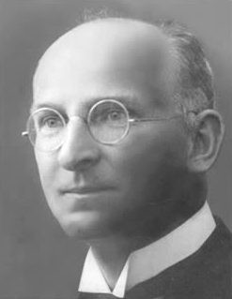
двухимпульсный переход
Вальтер Гоман (1880–1945) – немецкий ученый в области механики космического полета, в 1925 году доказавший энергетическую оптимальность двухимпульсных перелетов.
Первый импульс ΔV₁ создает эллипс, касающийся малой и большой окружности.
Второй импульс ΔV₂ превращает траекторию в круговую орбиту.

Slide 35
Изменение наклонения орбиты
Рассмотрим задачу изменения наклонения орбиты. Чтобы выполнить эту операцию, нужно выдать импульс изменения скорости в восходящем узле орбиты. Из векторного треугольника сложения скоростей видно, что для изменения наклонения даже на один градус нужно выдать импульс по нормали к плоскости орбиты в этой точке величиной
По этой причине формирование плоскости орбиты, как правило, возлагается на этап выведения КА, а все орбитальные операции выполняются на компланарных орбитах.
К примеру, задача сближения транспортного корабля со станцией предполагает, что старт корабля и его выведение на промежуточную орбиту ожидания выполняется в тот момент времени, когда точка старта на поверхности Земли проходит через плоскость орбиты цели.

Slide 36
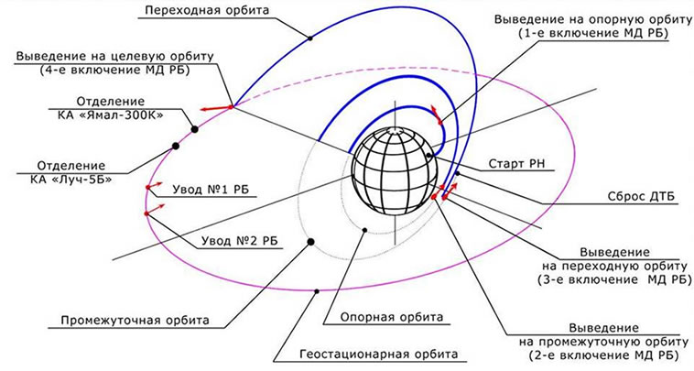
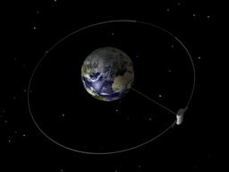
Схема выведения «Ямал-300К» на геостационарную орбиту
Для просмотра анимации нажмите F5
Ракета-носитель выводит КА с разгонным блоком на низкую орбиту c наклонением 51,4°. Затем разгонный блок серией импульсов по направлению орбитальной скорости формирует сильно вытянутую эллиптическую орбиту так, чтобы ее апогей находился в плоскости экватора на высоте геостационарного спутника (36 тыс. км). Орбитальная скорость в апогее уменьшается пропорционально расстоянию, т.е. примерно в 5 раз, соответственно, уменьшается импульс скорости, необходимый для того, чтобы «повернуть» эту скорость в плоскость экватора. Импульс коррекции направления скорости совмещается со вторым импульсом превращения эллиптической орбиты в круговую.

Slide 37
Межпланетные перелеты
Уход с орбиты Земли требует приращения скорости как минимум
Если интегралу энергии придать вид
то можно видеть, что второе слагаемое при a >> r (2a – расстояние до орбиты назначения) не влияет существенно на энергетику полета.
Энергия межорбитального перелета будет определяться скоростью ухода от Земли и скоростью перелета от орбиты Земли к орбите планеты.
При подлете к планете назначения нужно опять затратить энергию перехода – уменьшения скорости, чтобы перейти к эллиптической орбите около этой планеты, и, возможно, энергию для формирования орбиты требуемого радиуса.

Slide 38
Характеристическая скорость
Характеристическая скорость миссии – это суммарное изменение скорости КА, которое требуется для выполнения его миссии. Для корабля «Союз-ТМА» характеристическая скорость миссии составляет 280–300 м/с для орбитального участка полета.
Характеристическая скорость миссии – это величина, на которою КА должен увеличить свою скорость для проведения необходимых операций.
Характеристическая скорость КА – это возможная величина суммарного маневра по изменению скорости с использованием своей двигательной установки и запасов топлива. Характеристическая скорость корабля «Союз-ТМА» составляет 350–400 м/с.
Характеристическая скорость КА – это величина, на которою КА может увеличить свою скорость.
Характеристическая скорость корабля выбирается больше скорости миссии, что позволяет в реальном полете иметь запас топлива на повторение некоторых операций при нештатных ситуациях. Достижение большой характеристической скорости КА возможно с помощью использования многоступенчатых конструкций.

Slide 39
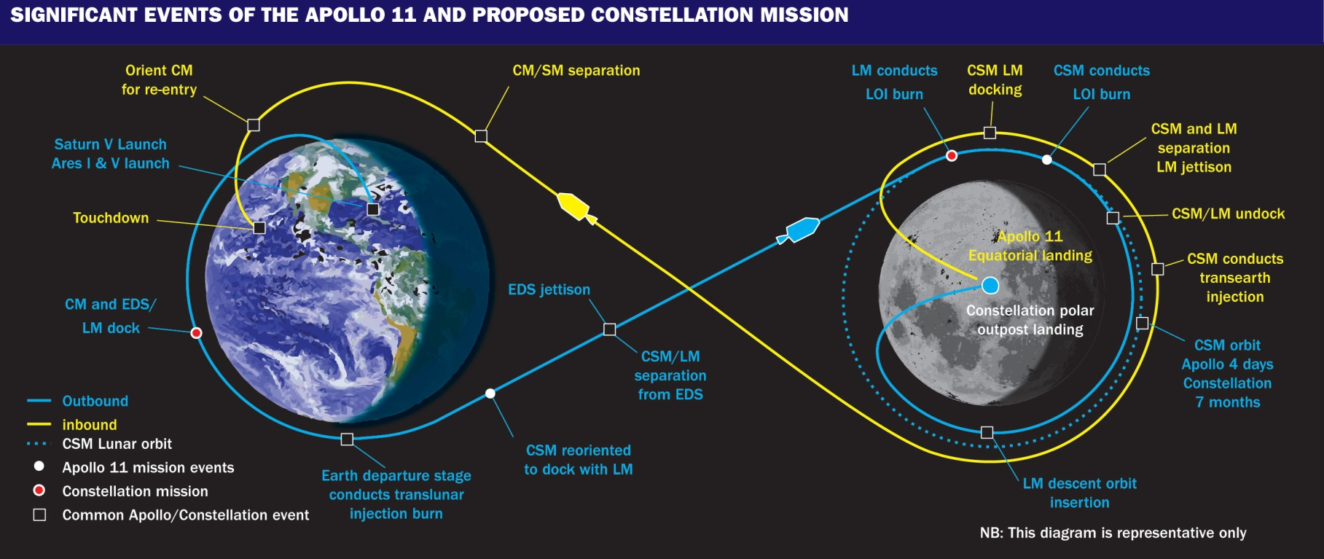
Характеристическая скорость миссии «аполлон»
Операция лунной миссии | Хар. скорость
Переход с околоземной орбиты на орбиту перелета к Луне | 3200 м/с
Переход с орбиты перелета к Луне на орбиту спутника Луны | 700 м/с
Сход с орбиты спутника Луны и посадка | 1800 м/с
Старт с Луны, выход на орбиту спутника Луны, сближение с орбит. модулем | 1800 м/с
Переход с орбиты спутника Луны на орбиту перелета к Земле | 650 м/с

Slide 40
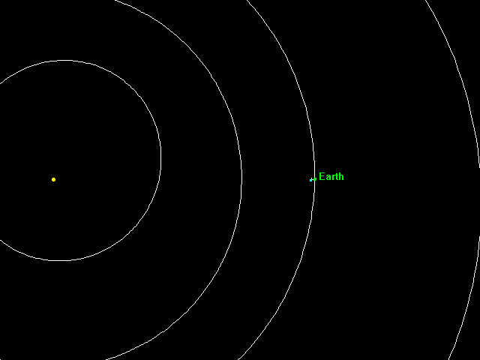
Траектория 3-й ступени ракеты «Сатурн-5» в 2002–2003 годах.
14 ноября 1969 года ракета вывела на орбиту корабль «Аполлон-12».
L1 – точка Лагранжа системы Солнце – Земля.
Для просмотра анимации нажмите F5

Slide 41
Учет возмущений в вычислении орбит
Уравнение возмущённого движения :
Какие возмущения оказывают влияние на движение аппарата по орбите?

Slide 42
Оскулирующая орбита
Оскулирующая орбита (в заданный момент времени t₀) – это кеплерова орбита, которую аппарат (в соответствии с его фактическим положением и скоростью) имел бы при отсутствии в дальнейшем каких-либо возмущений.
Для оскулирующей орбиты положение и скорость КА можно вычислять с помощью соотношений задачи двух тел по интегралам движения.
На некотором интервале после t₀ оскулирующая орбита хорошо описывает реальное движение, однако точность такого приближения ухудшается со временем пропорционально возмущению.
реальная орбита
оскулирующая орбита

Slide 43
Возмущающие ускорения для спутников GPS
Возмущающий фактор | Ускорение, м/с²
Полярное сжатие Земли (J₂) | 5·10⁻⁵
Другие гармоники геопотенциала | 3·10⁻⁷
Гравитационное влияние Луны | 5·10⁻⁶
Гравитационное влияние Солнца | 2·10⁻⁶
Гравитационное влияние планет | 3·10⁻¹⁰
Тектонические приливы | 2·10⁻⁹
Океанские приливы | 5·10⁻¹⁰
Солнечное давление | 1·10⁻⁷
Лобовое сопротивление атмосферы | 4·10⁻¹⁰
Релятивистские эффекты | 3·10⁻¹⁰
Источник:
Guochang Xu GPS Theory, Algorythms and Applications 2nd Edition – Springer, 2007

Slide 44
Спасибо за внимание!

